Slide 1

Criação de múltiplas estações de trabalho através de um computador
Porta-voz:

Slide 2
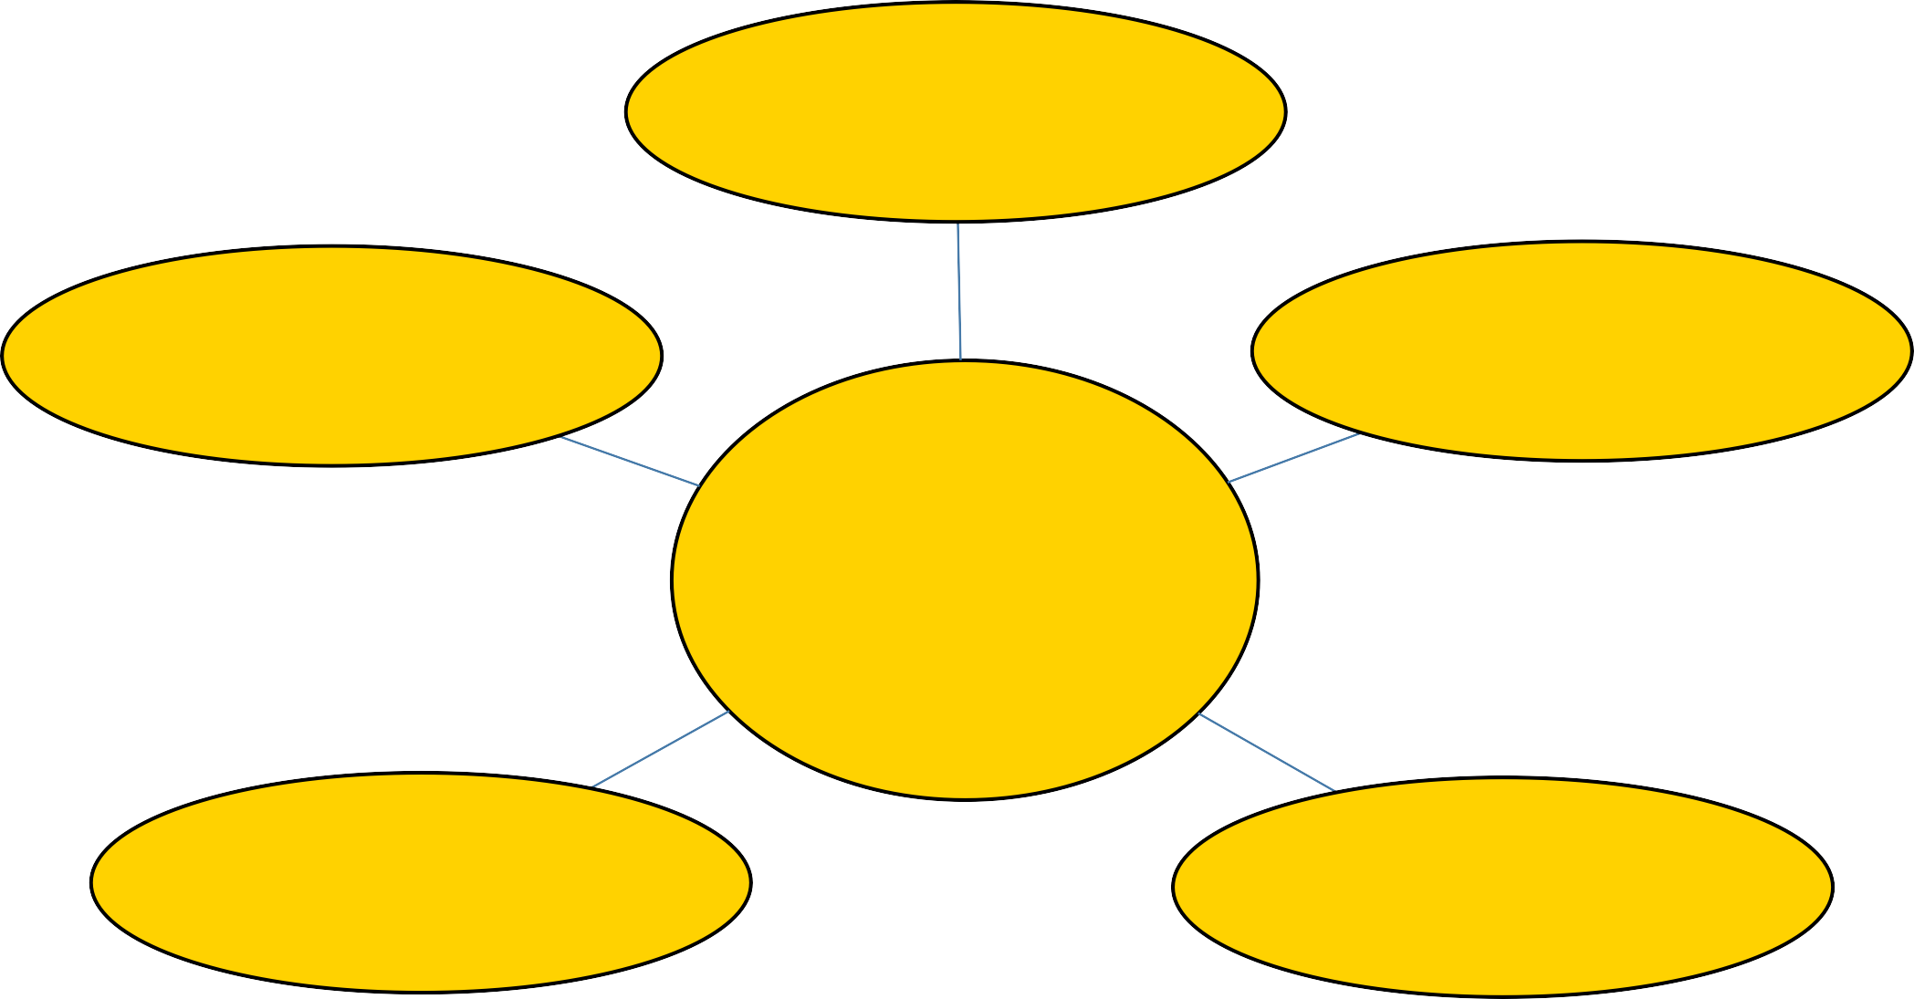
Direções do departamento de TI do JSC “82 SRZ”
Novo equipamento
Новое
оборудование
Novas estações de trabalho
Introdução a um novo software
Direções do departamento de TI
Направления IT развития
Criação de um novo sistema ERP
Transição para o uso de documentos eletrônicos
2

Slide 3


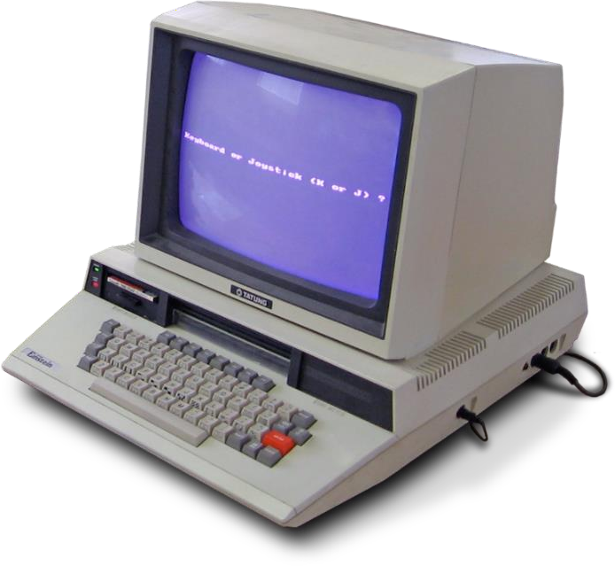
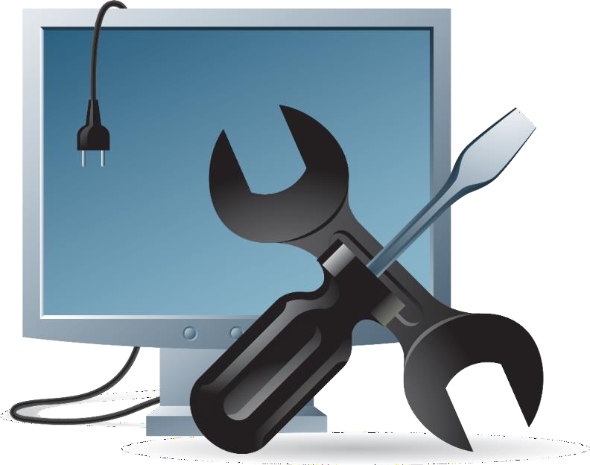
Problemas enfrentados pelo departamento de TI
Baixo orçamento
Curto período de tempo
Equipamento precário
Indenização diária de técnica
3

Slide 4
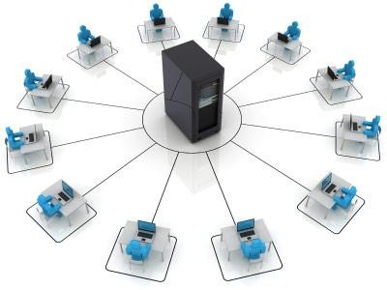
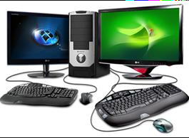
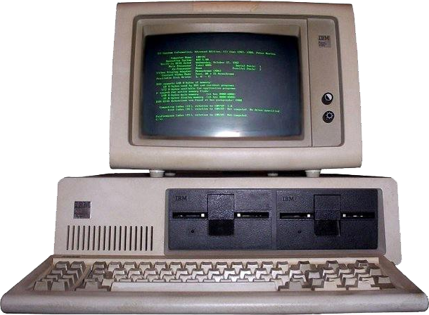
Opções de soluções
Opções avaliadas
Otimização do uso de sistemas
Server terminal
Computadores baratos
4

Slide 5





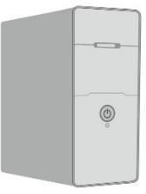


Por trás do projeto-piloto

Slide 6
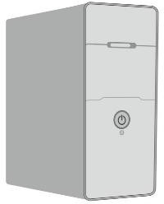
Uso temporário do novo software para criação de estações de trabalho

Slide 7
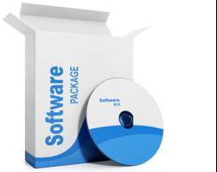
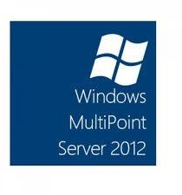




Análise dos softwares disponíveis no mercado

Slide 8

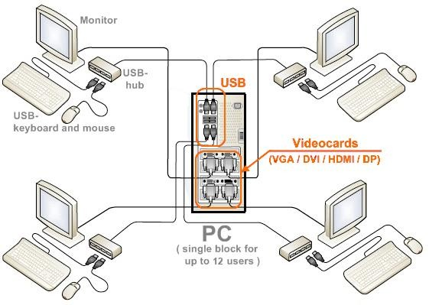
A escolha do software ideal para um projeto-piloto
ASTER é um programa que permite a criação de múltiplas estações de trabalho a partir de um único computador. ASTER não utiliza nenhum cliente ou estações de terminais.
Para criar uma estação de trabalho adicional - você apenas precisa conectar mais 1 monitor (você pode conectá-lo a mesma placa de vídeo), teclado e mouse ao seu computador (e se necessário – microfone, alto-falantes, ou controles de vídeo-game).
Após a instalação e execução do mesmo, ASTER irá providenciar a cada usuário um computador completamente independente.

Slide 9
Hardware usado no projeto-piloto
Configurações do PC:
Processador Intel i3 4th Geração 3,7 GHz;
RAM 8 Gb (DDR3);
Placas gráficas integradas (HDMI, DVI, VGA);
SSD de armazenamento 120 GB;
Fonte 450 W;
Monitor 21,5” polegadas FHD;
Teclado;
Mouse;
Softwares:
Microsoft Windows 7 x64 Professional;
Microsoft Office 2016 Standard;
Antivírus;
Número total de equipamentos – 10.
Custo total – 596 100 Rublos Russos.
(aprox 40 000 reais)
Número de estações de trabalho – 10.
Foram comprados para o projeto:
Monitor 21,5” polegadas FHD;
Teclado;
Mouse;
Software ASTER
Número total de equipamentos – 10.
Custo adicional – 105 000 Rublos Russos.
(Aprox 7 000 reais).
Custo total – 701 100 Rublos Russos.
(Aprox 40 000 reais).
Número de estações de trabalho – 20.

Slide 10
O custo ao usar duas estações de trabalho
Custo vitalício
90 000
82 000
80 000
Economia 40%
70 000
60 000
50 000
49 500
37 220
Economia
40 000
45%
30 000
20 610
20 000
10 000
0
Hardware
Software
Plano padrão
ASTER

Slide 11
Os custos durante a montagem da estação de trabalho
70 000
60 000
59 610
59 610
59 610
59 610
59 610
59 610
50 000
41%
57%
63%
40 000
30 000
35 055
20 000
25 528
21 935
20 389
19 211
18 425
10 000
Plano padrão
ASTER
0
2
4
6
8
10
12

Slide 12
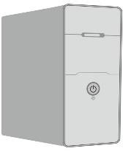
Opção para a alocação de 12 estações de trabalho

Slide 13
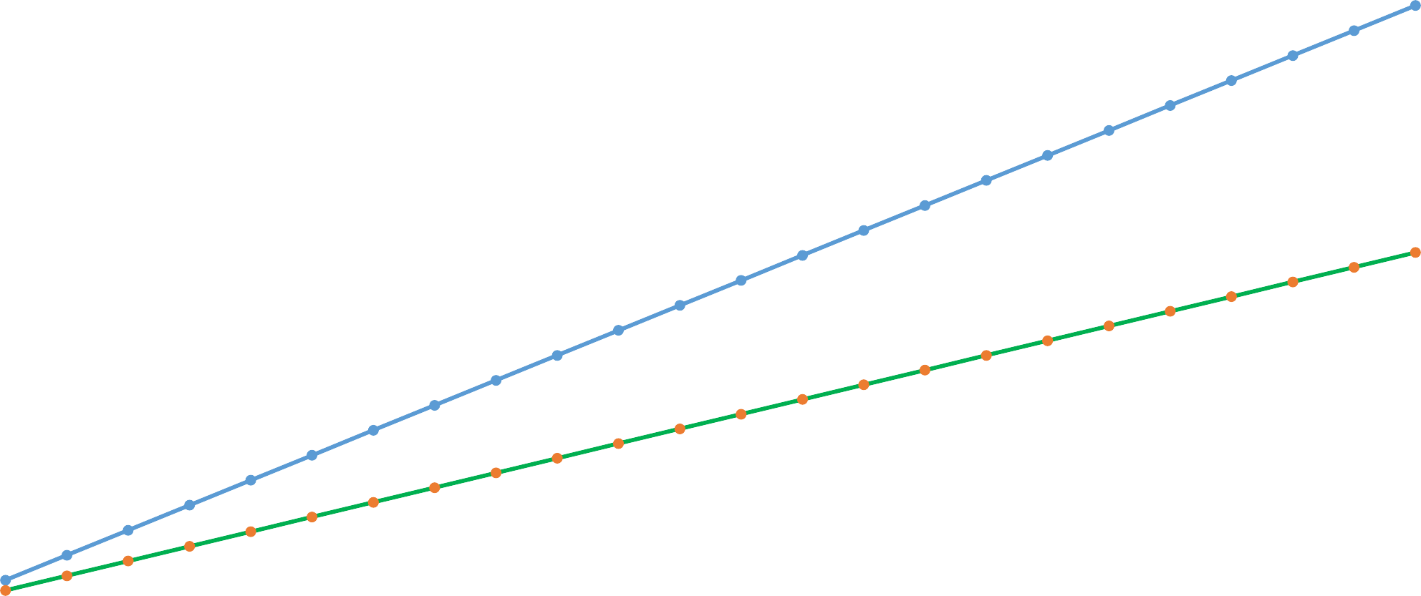
Gastos economizados na estação de trabalho
3 500 000
Plano padrão
ASTER
ASTER nas 12 estações de trabalho
3 000 000
2 500 000
1 178 640
2 000 000
982 200
1 500 000
736 650
1 976 880
1 500 000
1 000 000
491 100
1 125 300
500 000
245 550
750 200
0
2 4 6 8 10 12 14 16 18 20 22 24 26 28 30 32 34 36 38 40 42 44 46 48

Slide 14
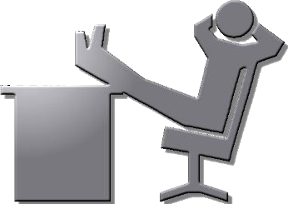


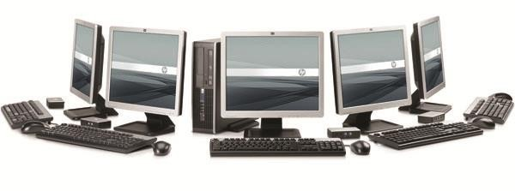
Vantagens ao usar o software ASTER
Redução do tempo de inatividade do equipamento
Redução de gastos
Ecologia
Capaz de criar até 12 estações de trabalho

Slide 15


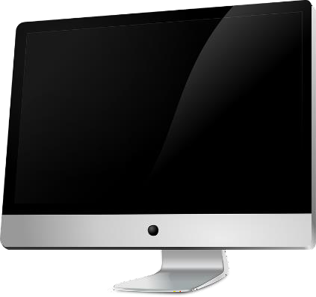
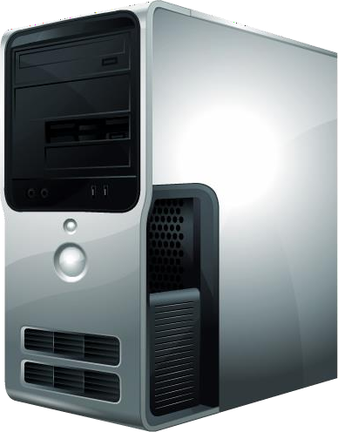
Desvantagens ao usar o software ASTER
Restrições de administração remota
Cuidados com o PC
Flexibilidade precária de substituição

Slide 16

Conclusão
Baseado nos resultados do projeto-piloto, depois de analisar todas as vantagens e desvantagens do software ASTER, foi decidido que seria apropriado usá-lo durante a aquisição de novas estações de trabalho na empresa.

Slide 17
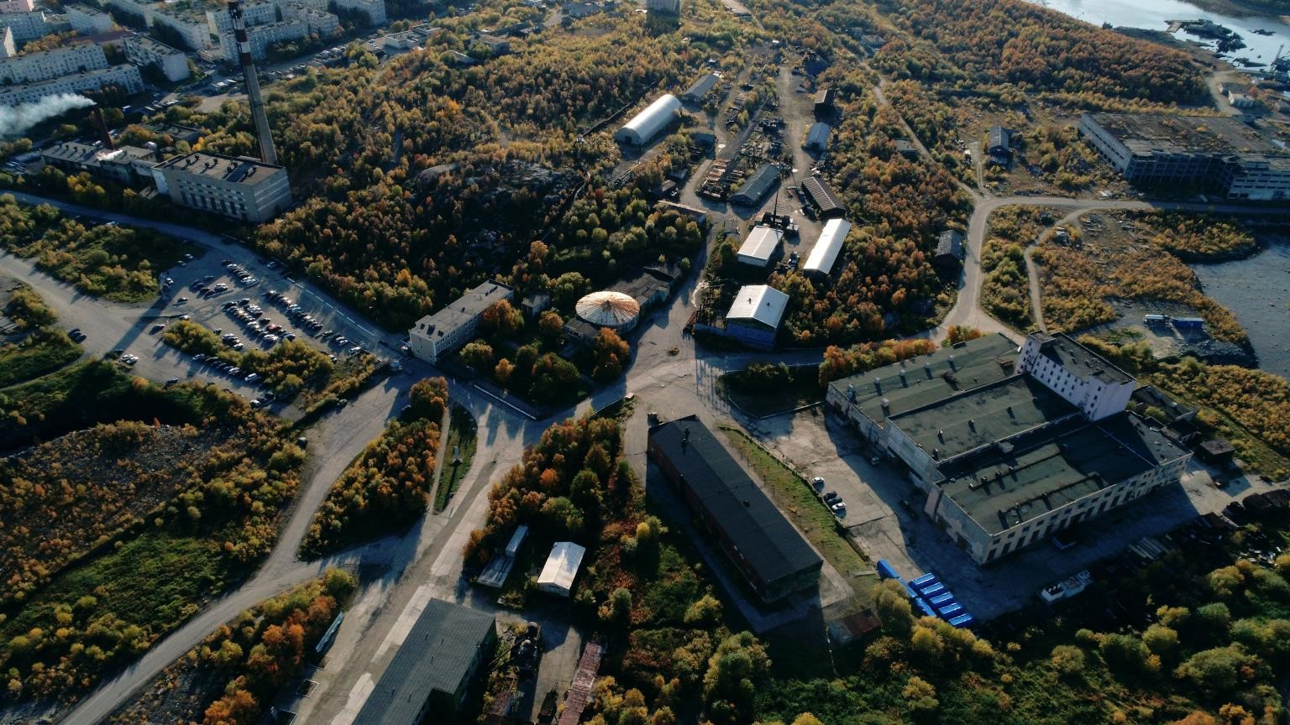
Muito obrigado pela vossa atenção!

